Slide 1

第3章
软件测试用例的设计

Slide 2

在软件测试过程中，测试用例的设计是软件测试的灵魂。
测试工程师就是借助测试用例的运行来检测被测软件的功能和性能。
软件测试中永远不可能做到穷举测试，然而测试工作的效率又想达到最高，那么该如何兼顾工作量和效率的问题？

Slide 3
什么是测试用例
测试用例（Test Case）
是为某个特殊目标而编制的一组测试输入、
执行条件以及预期结果，以便测试某个程序路径或
核实其是否满足某个特定需求，体现为测试方案、
方法、技术和策略。
测试用例的内容包括测试目标、测试环境、输入数据、
测试步骤、预期结果、测试脚本等，并形成文档。
测试用例的质量对于发现缺陷的能力是至关重要的。
测试用例作用：
指导测试的实施；
规划测试数据的准备；
编写测试脚本的“设计规格说明书”。
评估测试结果的度量基准
分析缺陷的标准

Slide 4
第3章 软件测试用例的设计
※ 黑盒测试
※ 白盒测试
※ 面向对象的测试用例设计
2006-9-19

Slide 5

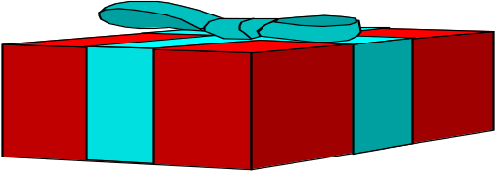
3.1 黑盒测试
什么是黑盒测试呢？
黑盒测试强调了软件输入与输出之间的关系，它将被测软件看作一个打不开的黑盒，根据软件规格说明书设计测试用例，完成测试。
输入
输出

Slide 6
1：边界值测试
大量的软件测试实践表明，故障往往出现在定义域或值域的边界上，而不是在其内部。为检测边界附近的处理专门设计测试用例，通常都会取得很好的测试效果。因此边界值分析法是一种很实用的黑盒测试用例方法，它具有很强的发现故障的能力。

Slide 7
边界值测试
测试方法
(1 ) 单变量边界值分析
a） “五点法”：取变量的最小值（min），最大值（max），略大于最小值的值（min+），略小于最大值的值（max-）以及正常值（nom）这五个值。

Slide 8
例：某个输入文件最多可容纳255条记录，根据“五点法”进行边界值分析。
分析：利用边界值分析方法进行测试用例设计。
(a) 将文件放入1条记录，测试应用程序；（min）
(b) 将文件放入2条记录，测试应用程序；（min+）
(c) 将文件放入50条记录，测试应用程序；（nom）
(d) 将文件放入254条记录，测试应用程序；（max-）
(e) 将文件放入255条记录，测试应用程序。（max）

Slide 9

步长的选取？
以五点法中min+为例，min+=min+1？还是min+=min+0.01？min+=min+0.001？即为该测试用例的步长选取问题

Slide 10
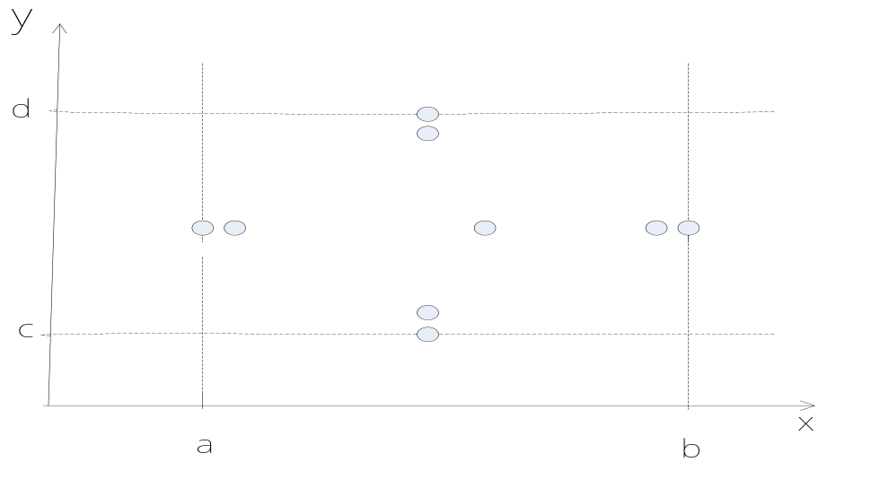
(2 ) 多变量边界值分析
对于n个变量的程序，
采用五点法将产生4n+1个测试用例。

Slide 11
(3 ) 健壮性边界值分析
“七点法”：min、min+，nom，max-，max，还需要分析略小于最小值的值（min-）和略大于最大值的值（max+）。

Slide 12
健壮性
“健壮性”这个词，经常出现在软件测试领域，包括系统测试时的健壮性测试和这里的健壮性边界值分析。有关健壮性的测试往往是检测无效的未预料到得输入和输出。尤其在无效的输出方面，健壮性测试有着不可小觑的能力。

Slide 13
边界值法测试用例设计的局限性
边界值分析方法所测试的变量要求是独立的并且是物理量。边界值分析方法对于多变量的测试用例设计不是有很高的效率，尤其是对于多变量之间的相关性等。

Slide 14
2：等价类测试
等价类划分法根据程序规格说明书对输入范围进行划分，把所有可能的输入数据，即程序输入域划分为若干个互不相交的子集，称为等价类，然后从每个等价类中选取少数具有代表性的数据作为测试用例，进行测试。

Slide 15
有效等价类：符合程序规格说明书，有意义的，合理的输入（输出）数据所构成的集合。
无效等价类：不符合程序规格说明书，不合理的或者无意义的输入（输出）数据所构成的集合。

Slide 16
有效等价类可以是一个，也可以是多个；而无效等价类至少应有一个。
在等价类划分的时候一定要注意划分的完备性和非冗余性。完备的划分保证了测试用例能够覆盖所有的输入域，没有遗漏。非冗余性使得划分更加合理，测试用例质量更高。

Slide 17
例：等价类
学生信息管理系统——“登录”模块，在规格说明书中描述这一模块。
要求1：用户名使用学生学号，学号要求有9位数字组成，如：090705101。
要求2：密码使用4-8位字符串。字符串由大小写字母，“下划线_”或者数字组成。

Slide 18
分析：
（一）要求用户名，也就是学号由9位数字组成：
1）9位数字，为一组等价类；（090705101；070405206；100705102）
2）非9位数字，为一组等价类；（7,8位数字）（0907051；10070）
3）用户名中含有字母和其他字符；
（二）要求密码使用4-8位字符串：
4）4-8位字符串，为一组等价类；
5）非4-8位字符串，为一组等价类；
（三）要求字符串由大小写字母，“下划线_”或者数字组成：
6）字符串包含大小写字母，“下划线_”或者数字；
7）字符串包含特殊字符（空格，￥，#，@等）。

Slide 19
测试用例 | 输入 | 期望输出 | 覆盖等价类
T1 | 用户名：密码： | 满足登录条件数据库查询匹配情况 | 1，4，6
T2 | 用户名：密码： | 提示：用户名为 | 2
T3 | 用户名：密码： | 提示：用户名为 | 3
T4 | 用户名：密码： | 提示：密码为 | 5
T5 | 用户名：密码： | 提示：密码为 | 7

Slide 20
等价类划分步骤
具体等价类执行步骤如下：
（1）划分等价类，将每一个等价类进行编号；
（2）标记等价类是有效等价类还是无效等价类；
（3）设计测试用例：
  a）设计有效等价类测试用例，尽可能多的覆盖所有有效等价类；
    b） 设计无效等价类测试用例，一个无效等价类测试用例只能覆盖一个无效等价类。

Slide 21
利用等价类方法，测试用例书写格式可以参考表3.2的样式进行
表3.2 等价类表
输入（输出）条件 | 编号 | 有效等价类 | 无效等价类

Slide 22
等价类划分原则
区间划分：规格说明中对输入域直接或间接的进行区间的限定，比如血压值（50-200）；学生学号（070000001-120000001）。
集合划分：规格说明对数据规定了明确的集合。
特殊规则划分：规格说明规定了数据必须遵守一定的限制条件。
细分等价类：等价类在具体程序处理时发现并不是真正的等价。比如学号：090705101；070405206；100705102；分别为该校2009级学生，2007级学生和2010级学生，那么在选课，学籍管理等功能模块中并不等价。如果出现这种情况，可以根据具体情况来细分相应的等价类。

Slide 23
3：因果图
问题的提出：
等价类划分法和边界值分析方法都是着重考虑输入条件，如果程序输入之间没有什么联系，采用等价类划分和边界值分析是一种比较有效的方法。但如果输入之间有关系，例如，约束关系、组合关系，这种关系用等价类划分和边界值分析是很难描述的，测试效果难以保障，因此必须考虑使用一种适合于描述对于多种条件的组合，产生多个相应动作的测试方法。
问题的解决：
输入条件的笛卡尔积？？
组合数目将是天文数字。
因此必须考虑采用一种适合于描述多种条件的组合、相应产生多个动作的形式来进行测试用例的设计——因果图。

Slide 24
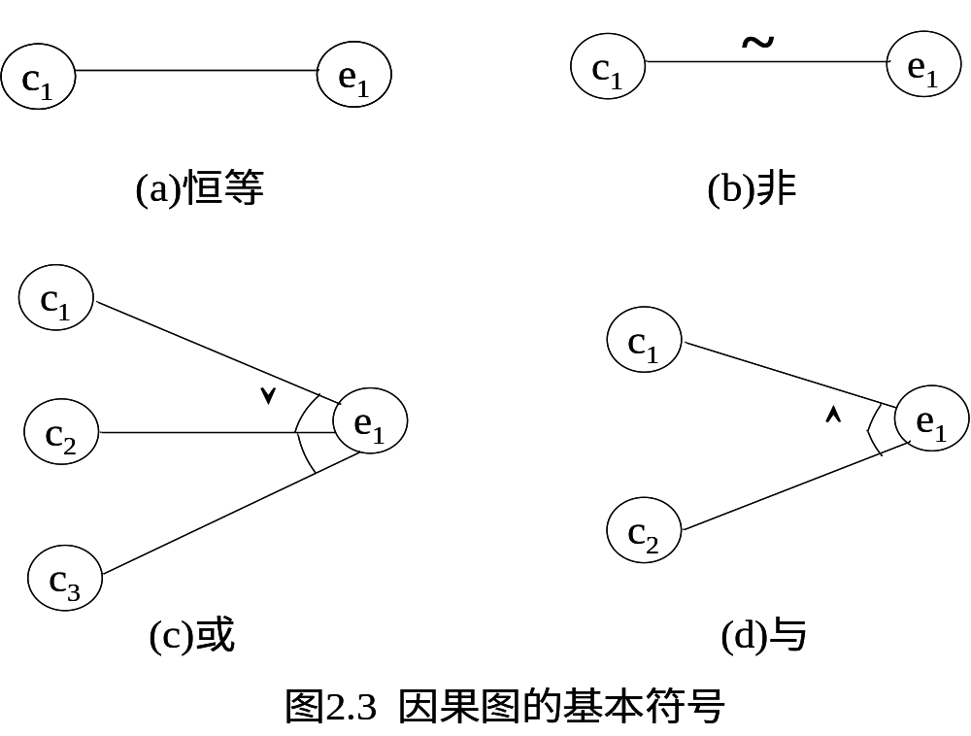
因果图

Slide 25
通常在因果图中，用c_{i}表示原因，e_{i}表示结果，其基本符号如下图所示。各结点表示状态，可取“0”或“1”。“0”表示某状态不会出现，“1”表示某状态出现。
①恒等：若原因出现，则结果出现；若原因不出现，则结果也不出现。
②非(～)：若原因出现，则结果不出现；若原因不出现，则结果出现。
③或(∨)：若几个原因中有1个出现，则结果出现；若几个原因都不出现，则结果不出现。
④与(∧)：若几个原因都出现，结果才出现；若其中有1个原因不出现，则结果不出现。

Slide 26
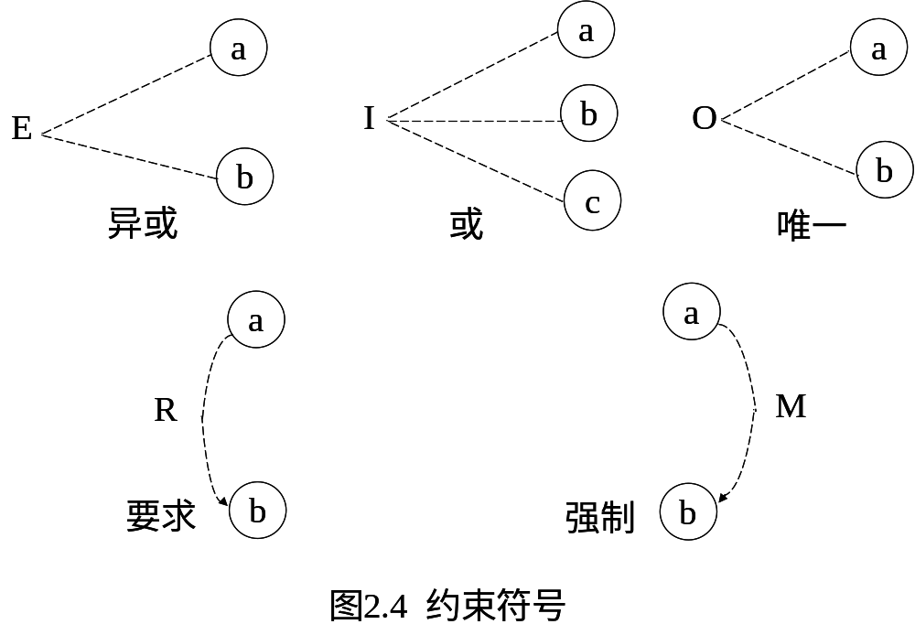
实际问题中，输入状态之间还可能存在某些依赖关系，称之为约束。
输入约束
输出约束
a为1，结果b强制为0
当a为0时，b不定

Slide 27
①E 异或(互斥)：表示a、b两个原因不会同时成立，两个中最多有一个可能成立。
②I 或(包含)：表示a、b、c这三个原因中至少有一个必须成立。
③O 唯一：表示a、b当中必须有一个，且仅有一个成立。
④R 要求：表示当a出现时，b也必须出现。a出现时b不可能不出现。
⑤M 强制(屏蔽)：表示当a是1时，b必须是0。而当a为0时，b的值不定。

Slide 28
例 某个嵌入式软件报警系统：如果设备超速运行, 则立即发出消息：“警告：该系统超速运行，误差将会增大！”；如果环境发生变化，则立即发出消息：“错误：系统环境不符合要求，请立即关系软件！”；如果操作员发生误操作，则立即发出消息：“错误：请重新操作！”

Slide 29
分析：系统故障分为三类，1）设备超速，2）环境不符合要求，3）操作员误操作
细分这三类故障：
（1）设备超速：可能是由于加速度>a(固定值)，或者速度v>b（固定值）。
（2）环境不符合要求：可能是清晰度太差导致软件运行不正常，或者环境的温度湿度不符合要求。
（3）操作员发生误操作：操作员操作顺序或者数据输入错误，从而导致系统状态转换错误，或者计算结果发生错误。

Slide 30
原因 | 结果
c1：加速度>a | e1：“警告：该系统超速运行， 误差将会增大！”
c2：速度v>b | e2：“错误：系统环境不符合要求， 请立即关闭软件！”
c3：清晰度太差 | e3：“错误：请重新操作！”
原因 | 结果
c4：温度不符合要求
c5：湿度不符合要求
c6：操作顺序错误
c7：输入数据错误
c8：系统状态转换错误
c9：计算结果错误

Slide 31
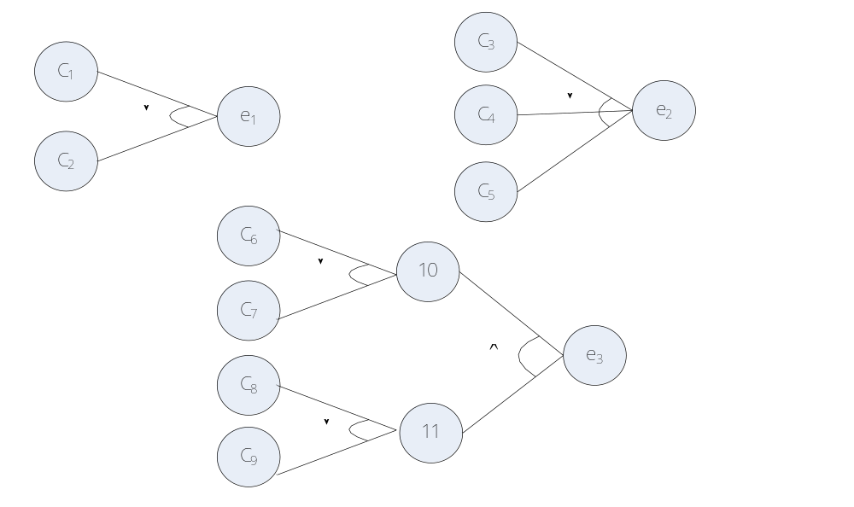

Slide 32
4：决策表
决策表是最具逻辑性的测试方法，和因果图法有重复的地方。决策表是分析和表达多逻辑条件下执行不同操作的情况的工具。自20世纪60年代以来，决策表一直被用来描述对象之间的复杂逻辑关系。

Slide 33
一个决策表由四部分组成，分别是，条件桩、条件项、动作桩、动作项。
（1）条件桩：列出问题的所有条件；
（2）条件项：针对条件桩给出的条件列出所有可能的取值；
（3）动作桩：列出问题规定的可能采取的操作；
（4）动作项：指出在条件项的各组取值情况下应采取的动作。
另外，我们把一个条件组合的特定取值和相应要执行的操作称之为一条规则，在决策表中，“一列”就是我们所说的一条规则。

Slide 34
例3.6 在图书管理系统中，当读者进行还书操作时，管理员需要录入书目信息。通过读者借书的时间，对书的损坏程度等因素计算还款数和读者信誉，读者级别。
读者级别 借阅时间 超期罚款 可借本数
SVIP 5个月 0.2元/天/本 10
VIP1 2个月 0.3元/天/本 5
VIP 1个月 0.5元/天/本 3
损坏程度分为3个级别，分别为：正常磨损、损坏、严重损坏（丢失）。
读者信誉分为10个层次，当读者按时还书并要求书处于正常磨损状态，读者信誉自动+1；如果读者书目处于严重损坏或者丢失状态，读者级别自动降为VIP级；如果读者超期时间超过1年，读者级别也自动降为VIP级别；如果读者书目处于损坏状态，信誉自动-1。当读者达到最高信誉时，级别可以自动提升一级。

Slide 35
条件桩：问题的所有条件。
C1读者借书时间。
C2对书的损坏程度。
条件项：条件桩给出的条件列出所有可能的取值。
C1读者借书时间：Nomal正常，Exceed超期，SuperExceed严重超期（超期超过1年）。
C2 对书的损坏程度：Nomal正常磨损、Damage损坏、Destroy严重损坏（丢失）。
动作桩：出问题规定的可能采取的操作
A1：交罚款 A2：信誉+1 A3：信誉-1 A4：降级别——VIP
动作项：指出在条件项的各组取值情况下应采取的动作，如下页表所示

Slide 36
思考：决策表如何化简？
条件桩
条件项
C1
C2
Nom
Nom
Nom
Dam
Nom
De
Exc
Nom
Exc
Dam
Exc
Des
SupExc
Nom
SupExce
Dam
SupExc
Des
动作桩
动作项
A1
A2
A3
A4
√
√
√
√
√
√
√
√
√
√
√
√
√
√

Slide 37
决策表小结
决策表测试法适用于具有以下特征的应用程序：
1）if-then-else逻辑突出；
2）输入变量之间存在逻辑关系；
3）涉及输入变量子集的计算；
4）输入与输出之间存在因果关系。

Slide 38
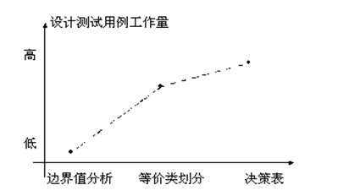
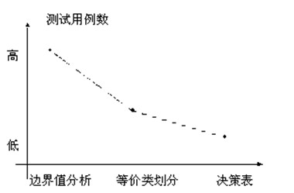
3.2 黑盒测试策略
方法比较

Slide 39
黑盒测试参考步骤
（1）首先进行等价类划分，包括输入条件和输出条件的等价划分，将无限测试变成有限测试，这是减少工作量和提高测试效率最有效的方法。
（2）在任何情况下都必须使用边界值分析方法。因为这种方法非常有效，设计出的测试用例发现程序错误的能力最强。
（3）利用测试人员的经验可以在一些容易出现缺陷的地方追加测试用例，这需要依靠测试工程师的智慧和经验的积累。
（4）如果程序的功能说明中含有输入条件的组合情况，尤其是各个输入条件之间存在依赖关系，则一开始就可选用因果图法和决策表法。

Slide 40
黑盒测试方法选取
下面给出一些黑盒测试方法选取的初步的“专家系统”：
（1）如果变量引用的是物理量，可采用边界值分析测试和等价类测试。
（2）如果变量引用的是逻辑量，可采用等价类测试用例和决策表测试。
（3）如果变量是独立的，可采用边界值分析测试和等价类测试。
（4）如果变量不是独立的，可采用决策表测试。
（5）如果可保证是单缺陷假设，可采用边界值分析和健壮性测试。
（6）如果可保证是多缺陷假设，可采用边界值分析测试和决策表测试
（7）如果程序包含大量例外处理，可采用健壮性测试和决策表测试。

Slide 41
Thank You！

